Slide 1

Энциклопедия компьютерных игр
Выполнил ученик 9 класса Лебедев Фёдор

Slide 2

Цели
Помочь человеку, который только осваивается в мире видеоигр.
Подобрать игры, которые возможно ему понравятся.
Сделать удобную систему списка желаемого

Slide 3

В проекте реализовано
Поиск по базе данных
Просмотр информации об игре
Добавление и удаление любимых игр
Добавление и удаление игр из списка желаемого
Генерация списка желаемого в txt файл

Slide 4
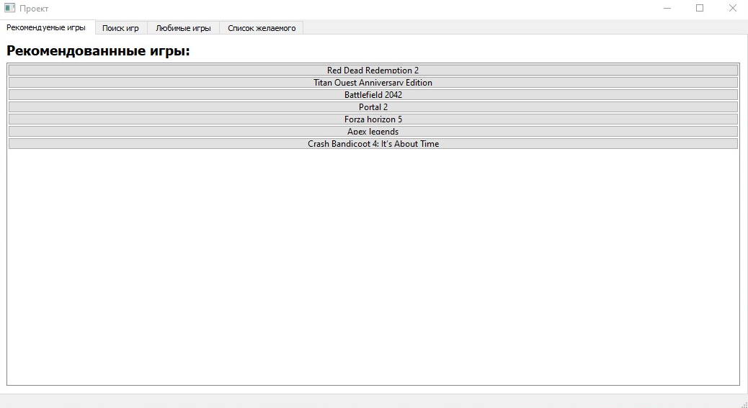
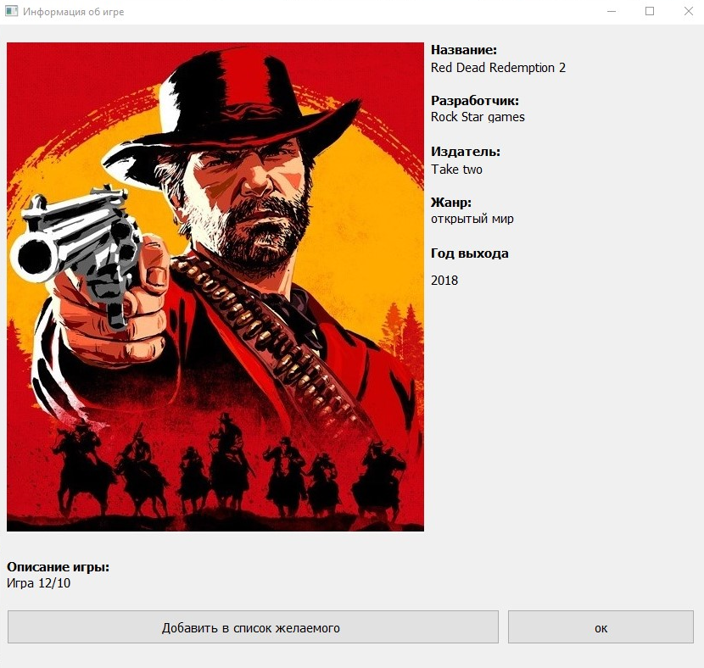
Поиск и просмотр основной информации об игре

Slide 5
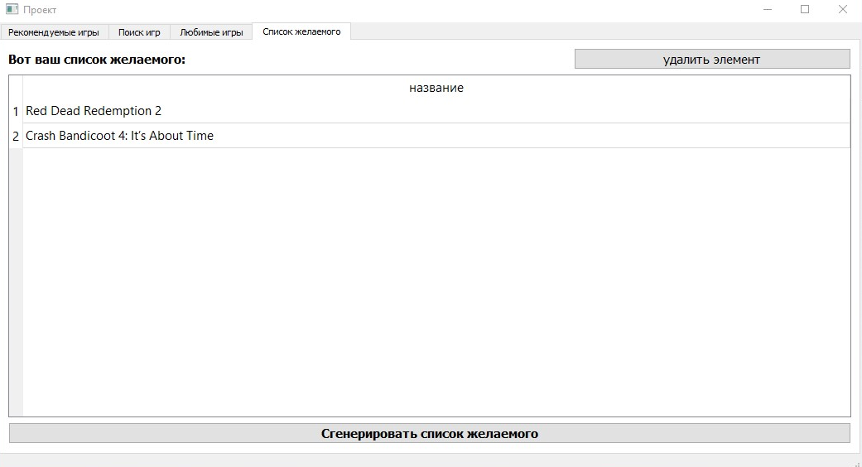
Список желаемого

Slide 6
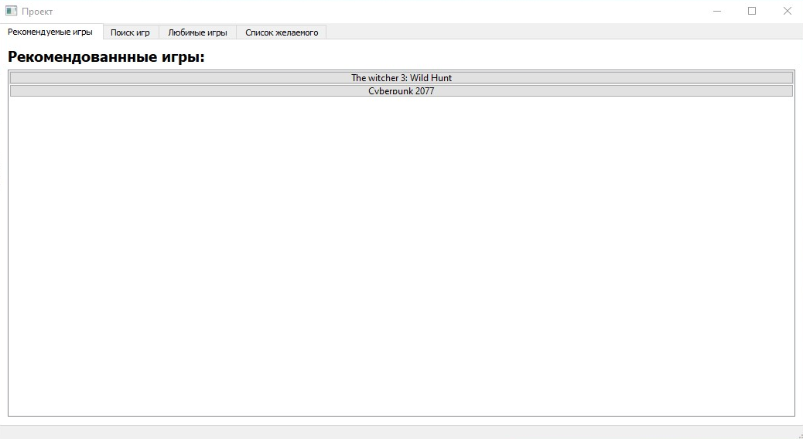
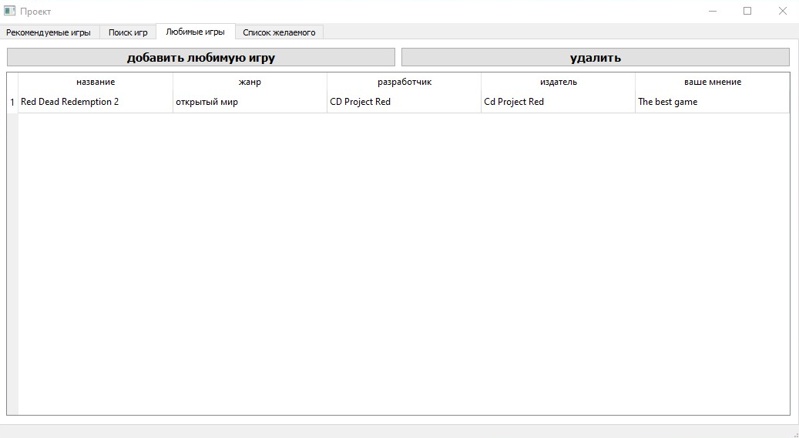
Любимые и рекомендованные игры

